Slide 1
LIGURIA

Slide 2
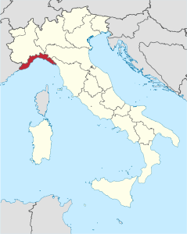
statuto ordinario
1.583.628 abitanti
capoluogo Genova

Slide 3
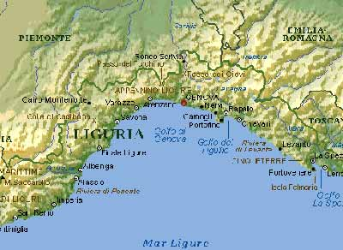
È bagnata a sud dal
Mar Ligure, a ovest
confina con la Francia,
a nord con il Piemonte
e con lʼEmilia-Romagna
e a sud-est con la Toscana.
La regione fa parte
dellʼEuroregione Alpi-
Mediterraneo

Slide 4
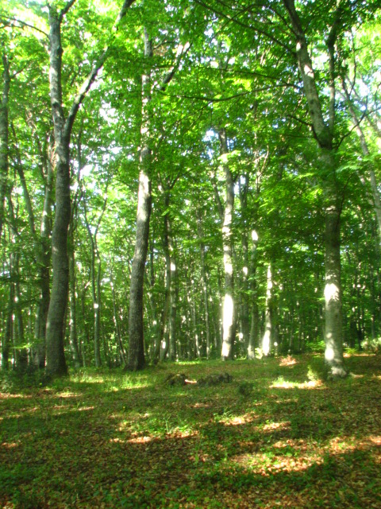
il suo nome deriva dallʼantica popolazione dei Liguri
una delle regioni più piccole dʼItalia, ma una delle più densamente popolate
terra ricca di bellezze naturali: un parco nazionale, parchi regionali, riserve naturali e due aree marine protette
ha la più grande superficie boschiva (69 %) tra tutte le regioni italiane

Slide 5
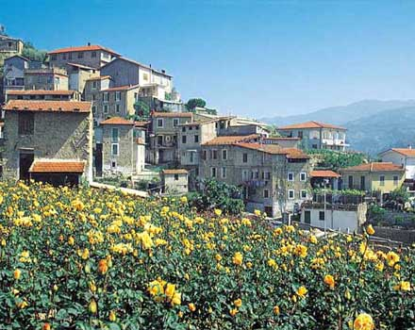
Riviera dei fiori

Slide 6
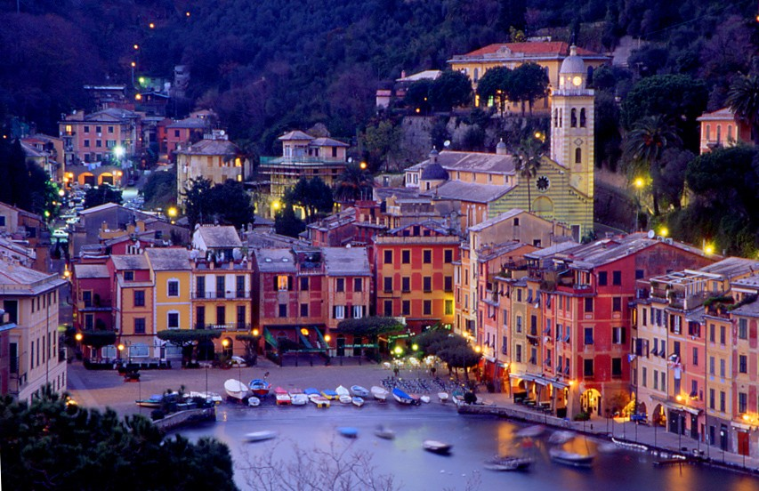
Portofino

Slide 7
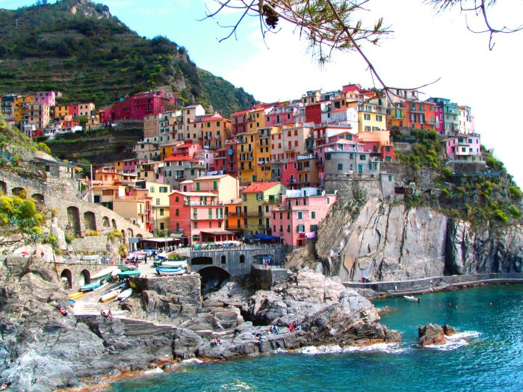
Le cinque terre

Slide 8
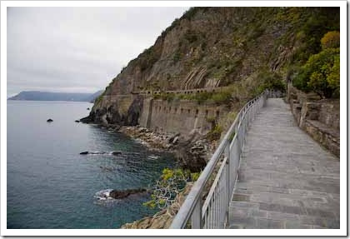
Via d’amore

Slide 9
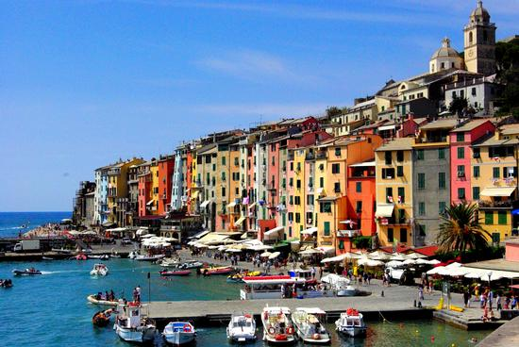
Porto Venere

Slide 10
la popolazione ligure e concentrata principalmente nei medi e grandi centri costieri
le città più grandi sono: Genova, La Spezia, Savona, Sanremo, Imperia, Ventimiglia

Slide 11
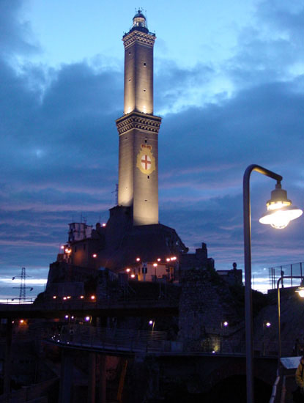
Genova
fa parte del triangolo industriale Milano-Torino-Genova
simbolo della città è il suo faro

Slide 12
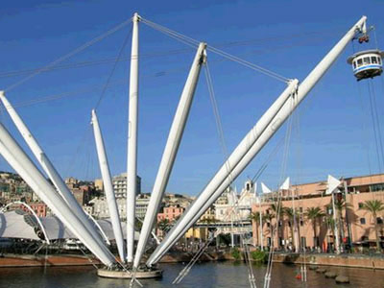
Il Bigo

Slide 13
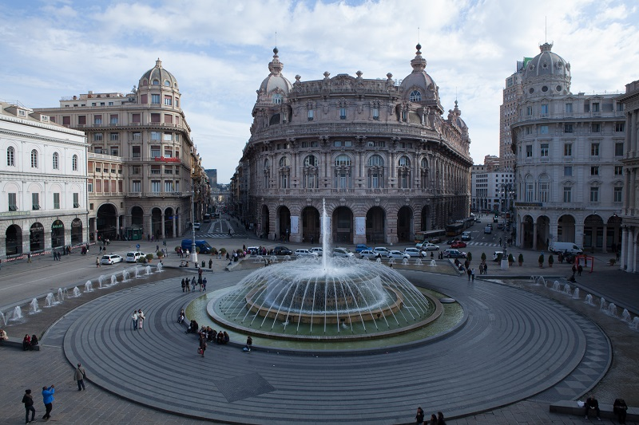
Piazza de Ferrari

Slide 14
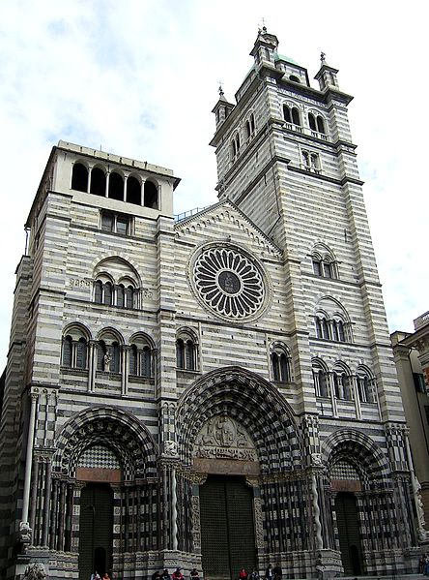
La Cattedrale di San Lorenzo

Slide 15
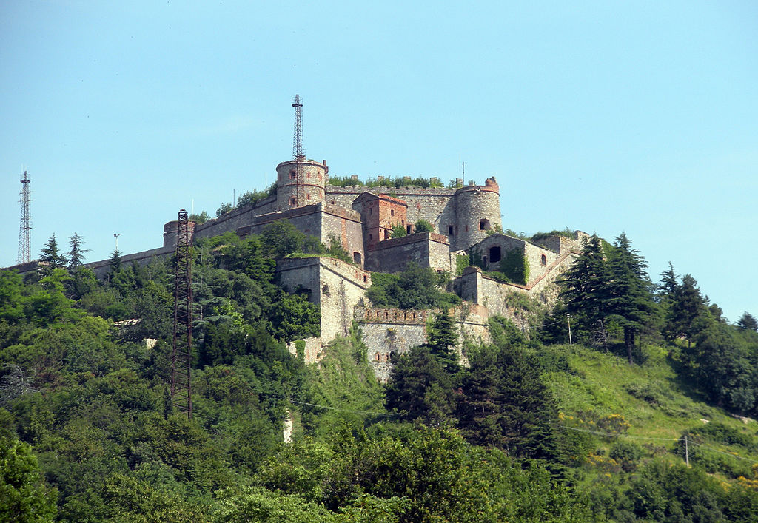
Forte Sperone

Slide 16
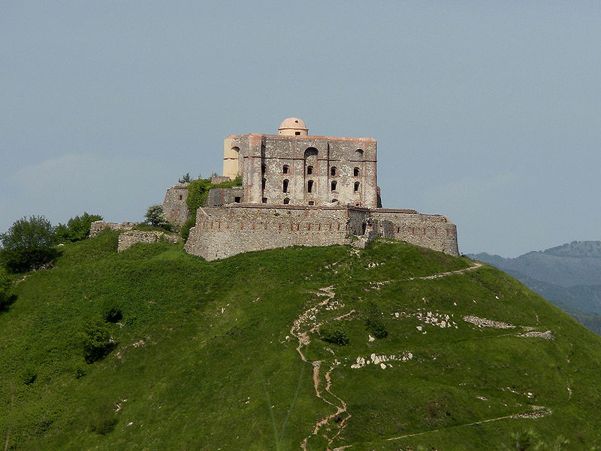
Il Forte Diamante

